Slide 1
Работа с курсом на платформе Moodle.
Автор: Обложкина И.М., мастер производственного обучения

Slide 2
Как удалить студента.

Slide 3
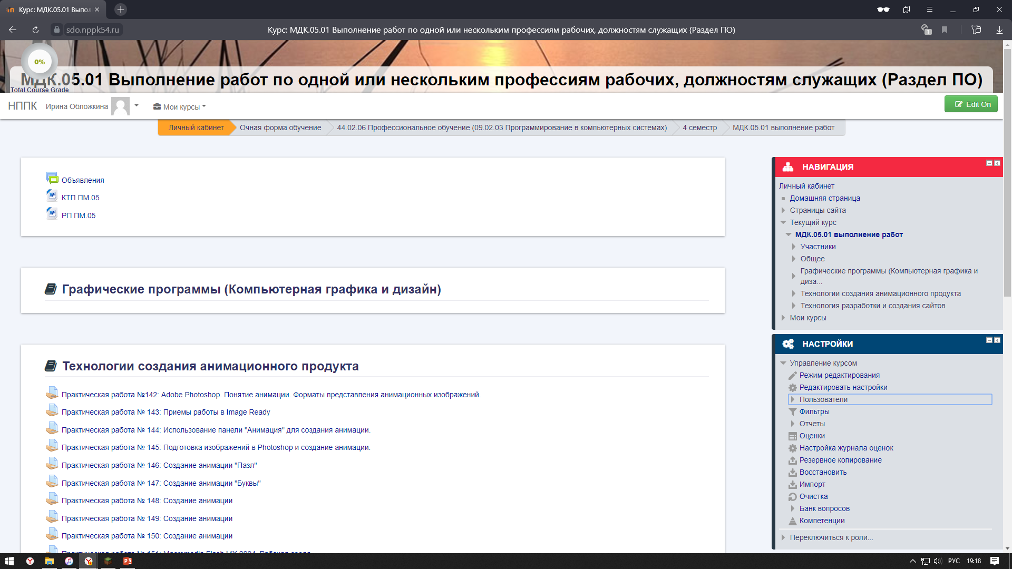
Переходим к своему курсу.

Slide 4
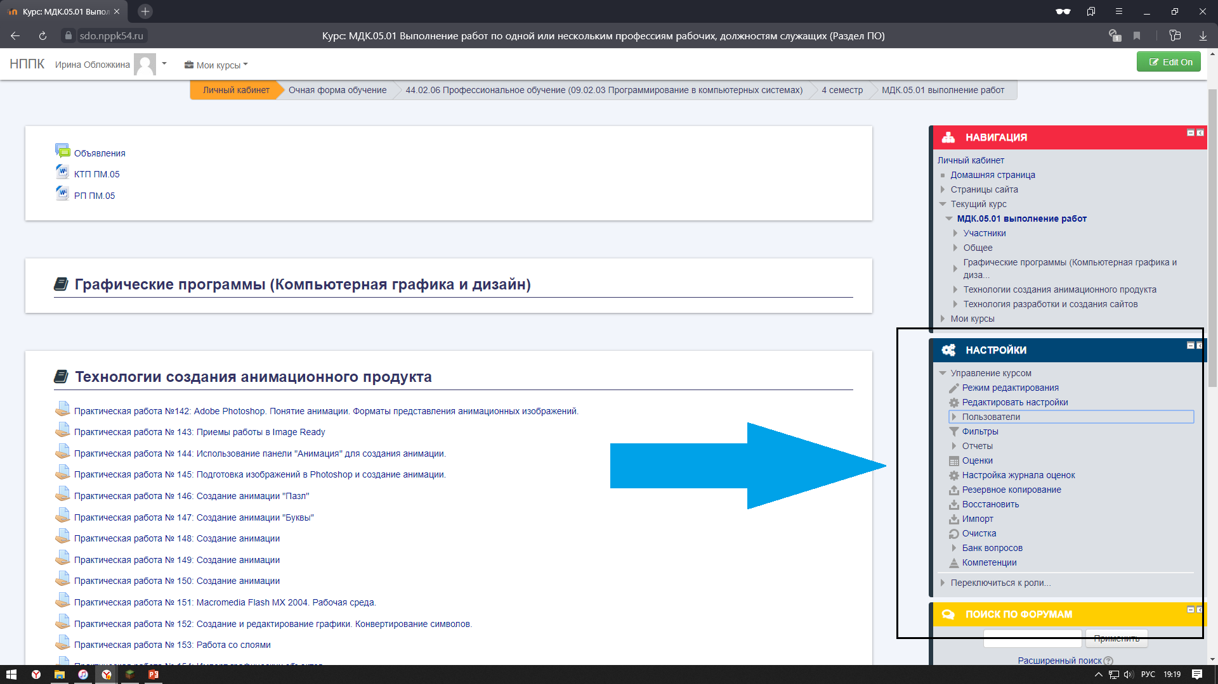
Находим в провой части экрана меню настроек.

Slide 5
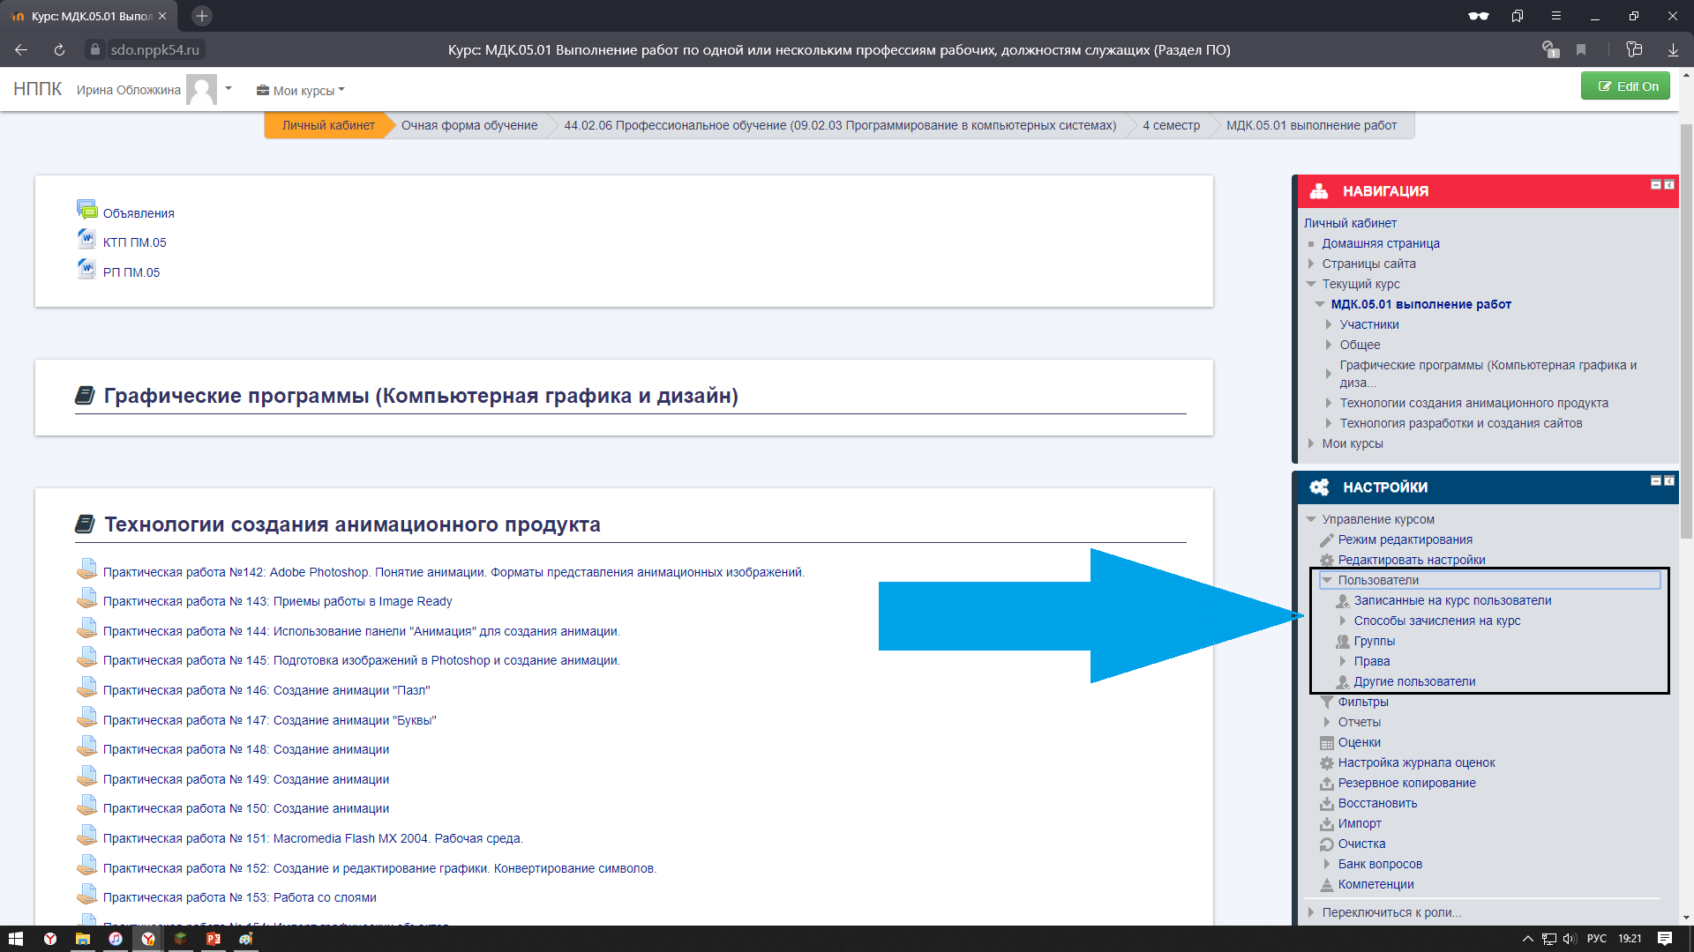
Нажимаем кнопку «Пользователи» и открывается подменю с нужными нам настройками.

Slide 6
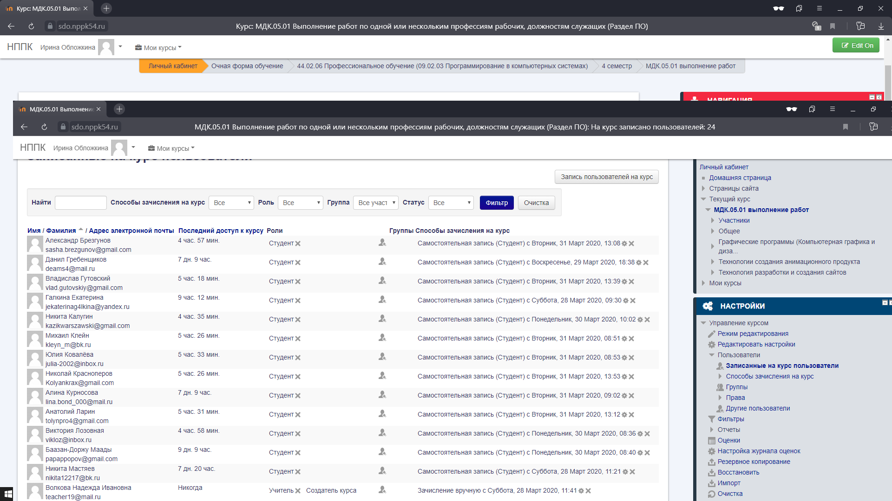
Записанные на курс пользователи позволяют перейти к списку тех, кто записался на ваш курс.

Slide 7
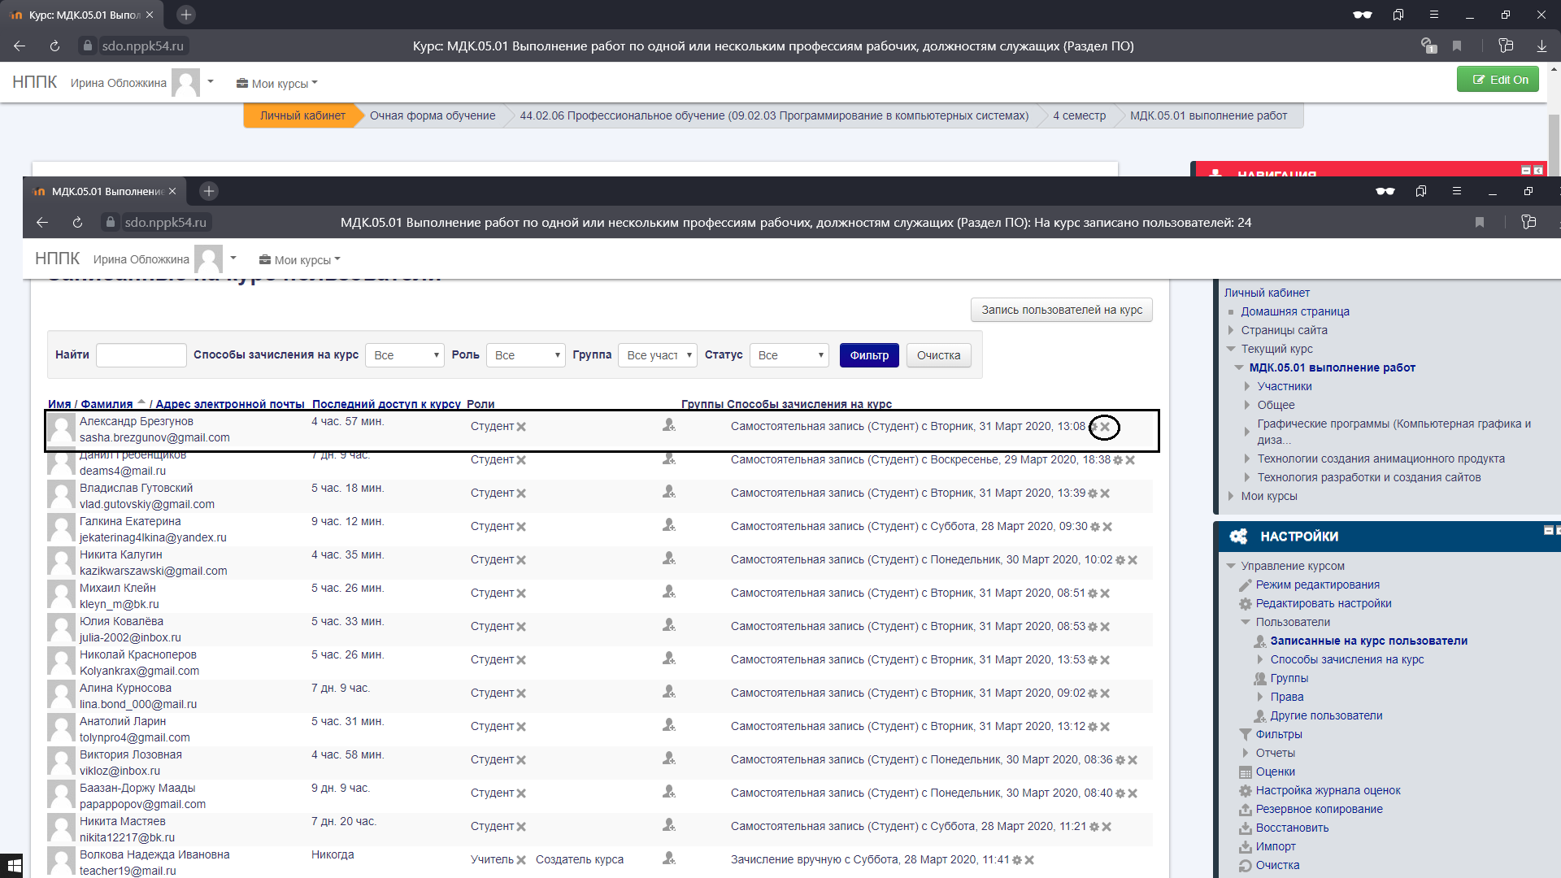
Чтобы удалить пользователя, вам достаточно нажать крестик напротив его имени.

Slide 8
Как объединить в группы отдельных студентов.

Slide 9
Вам нужно объединить студентов в группы. Переходим к своему курсу.

Slide 10
Нажимаем кнопку «Пользователи» и открывается подменю с нужными нам настройками.

Slide 11
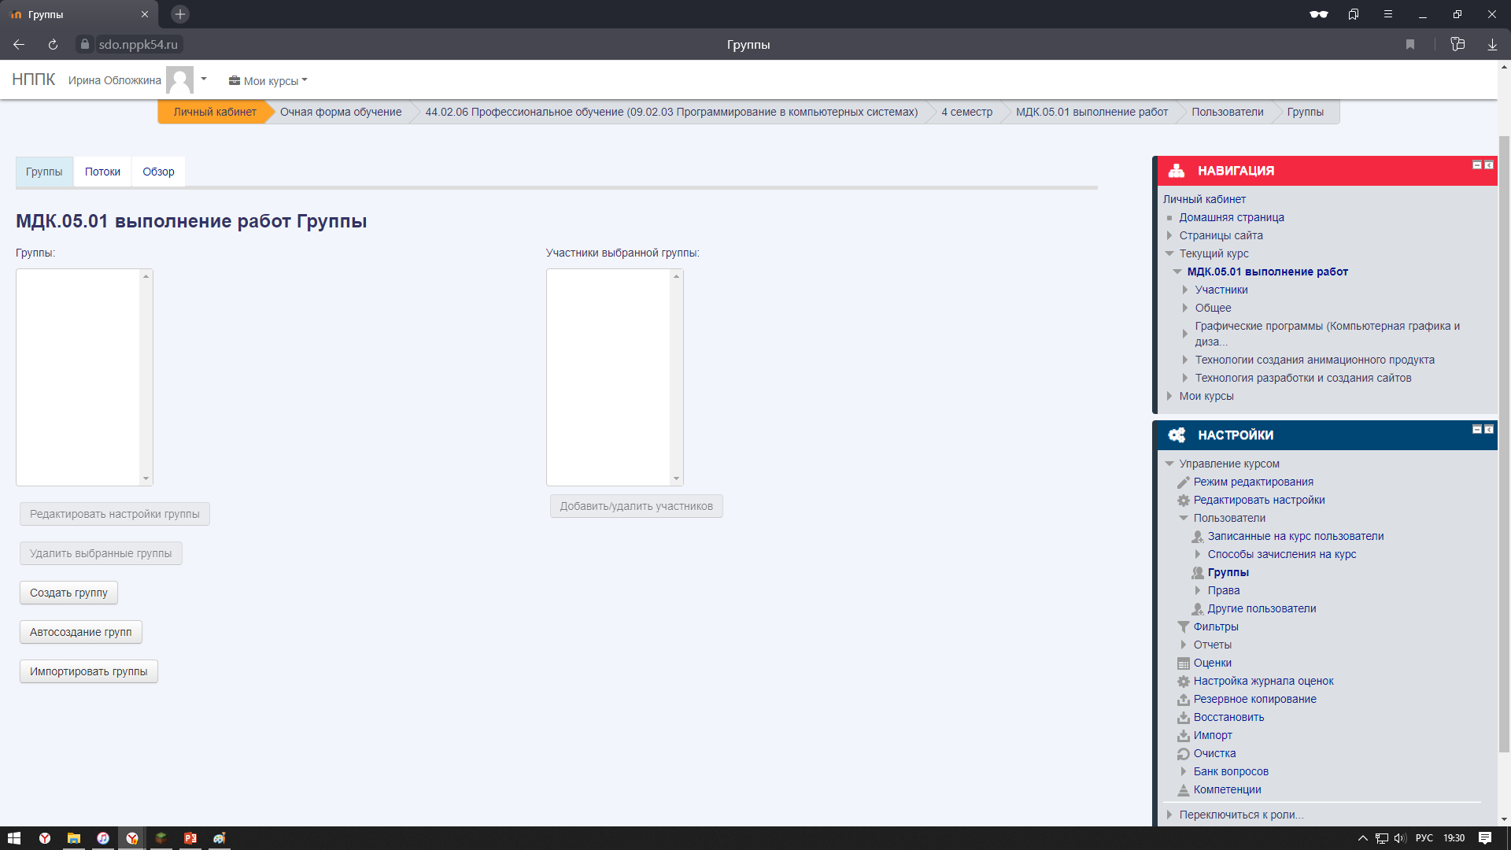
Нажимаем кнопку группы и переходим в данное окно.

Slide 12
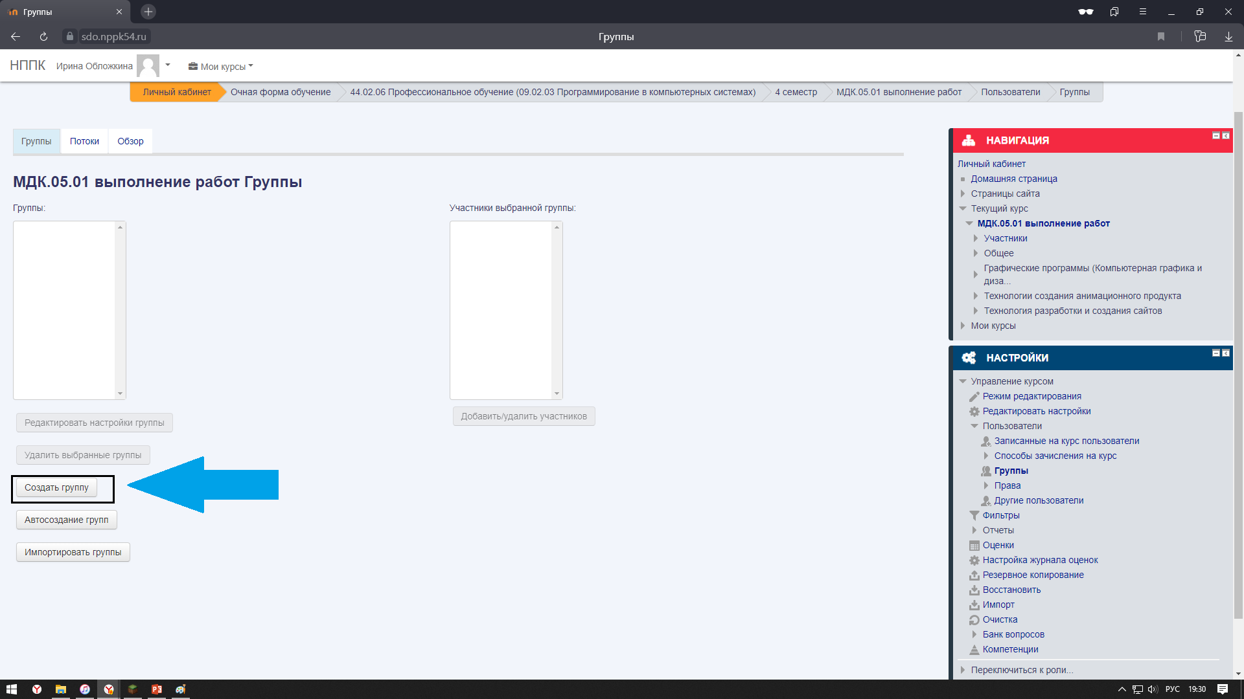
Нажимаем кнопку «Создать группу» для создания своей группы.

Slide 13
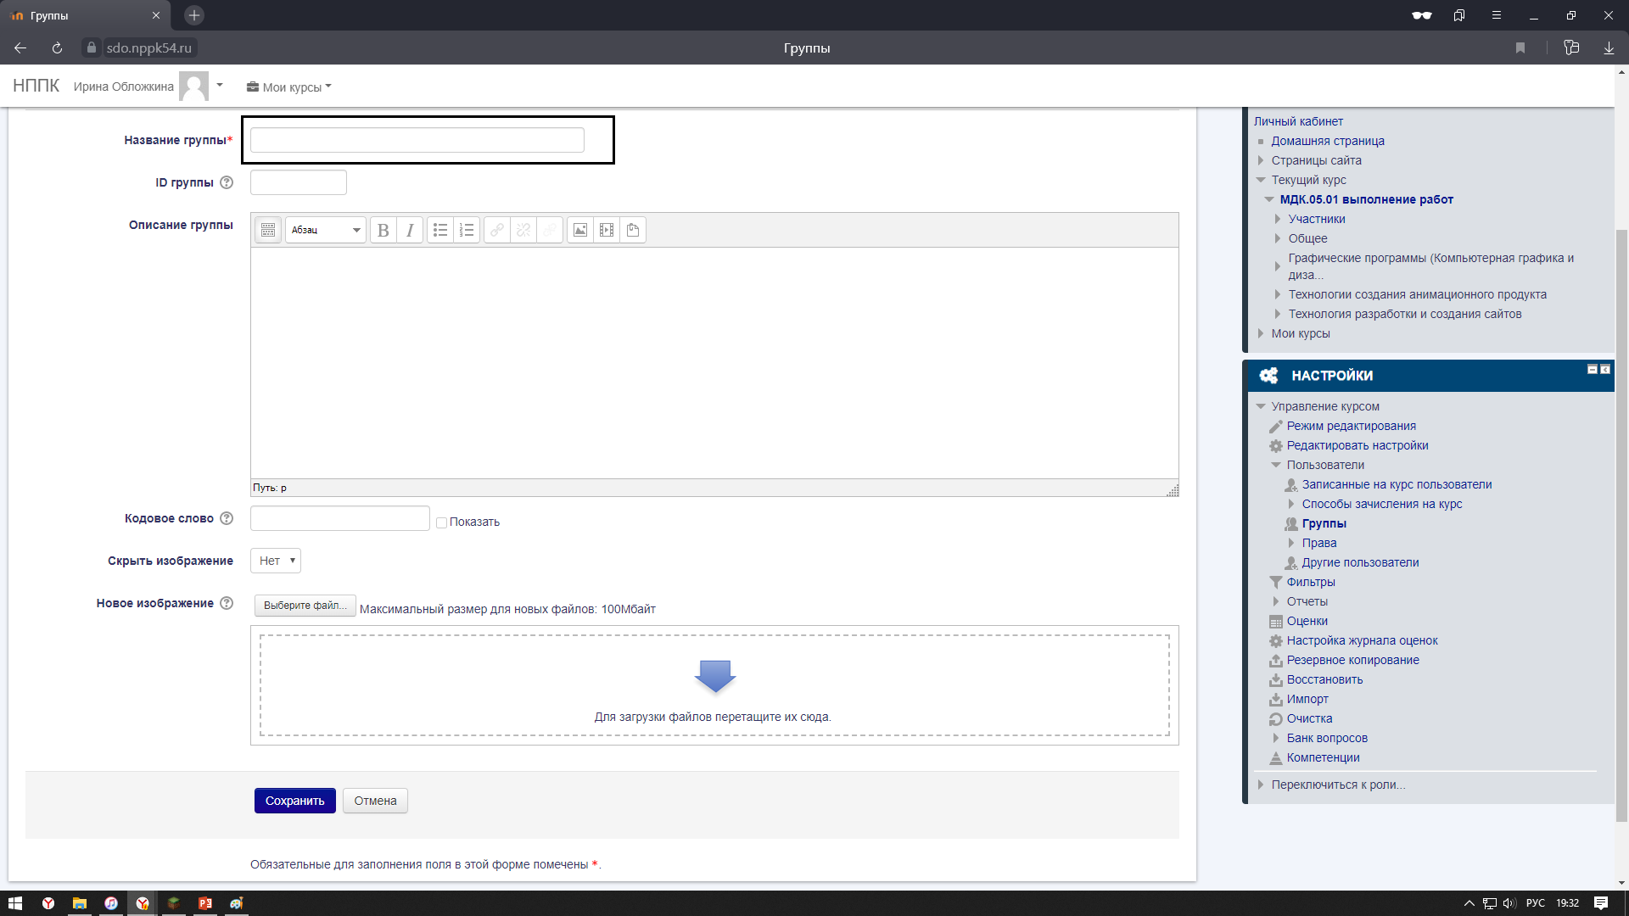
После нажатия мы переходим в меню создания, где необходимо написать номер группы или подгруппы, после редактирования, жмем сохранить.

Slide 14
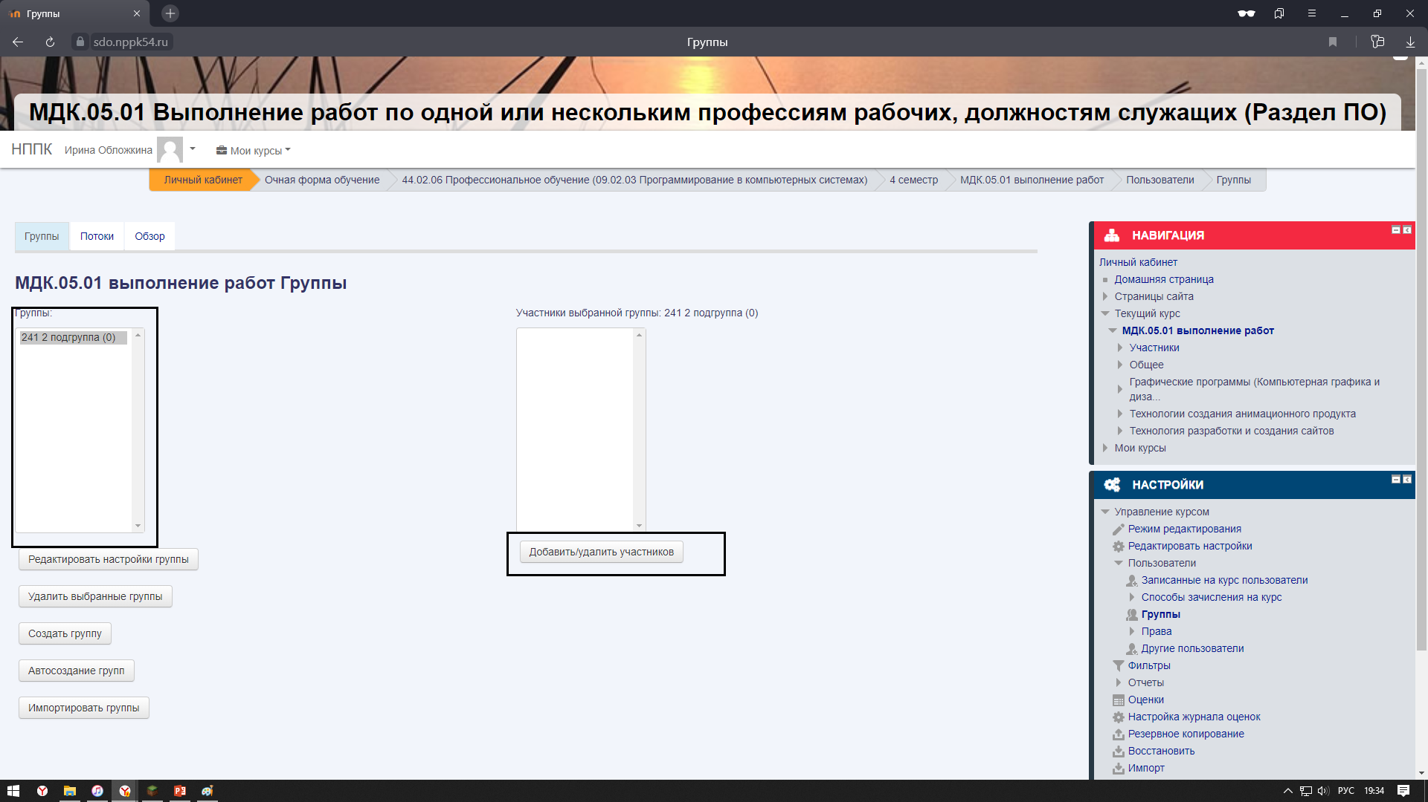
Появляется в окошечке группы наша созданная группа, теперь добавим в нее обучающихся с помощью кнопки «Добавить/удалить участников».

Slide 15
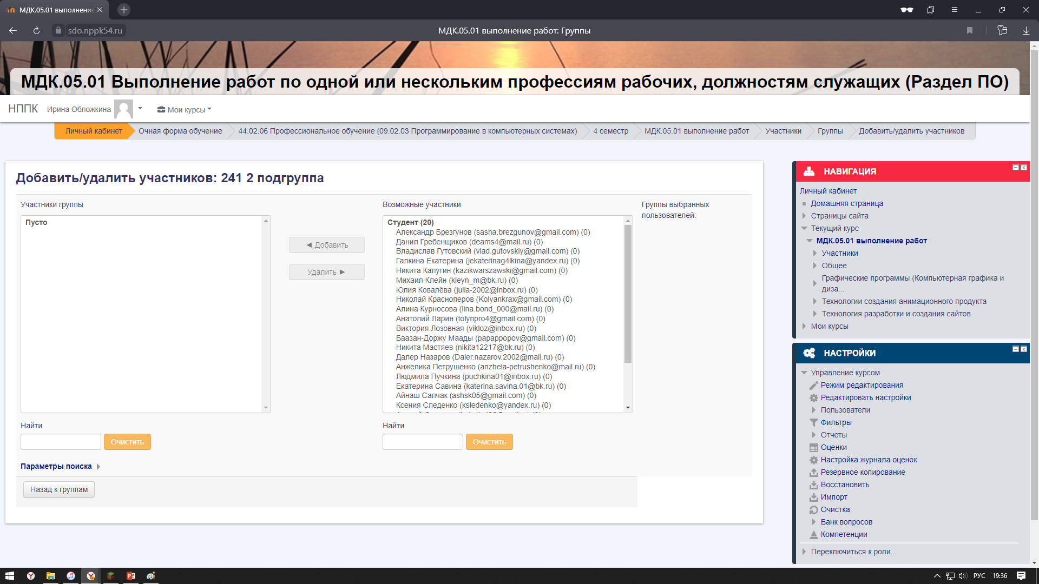
После нажатия кнопки «Добавить/Удалить участника» мы отправляемся в меню добавления участников.

Slide 16
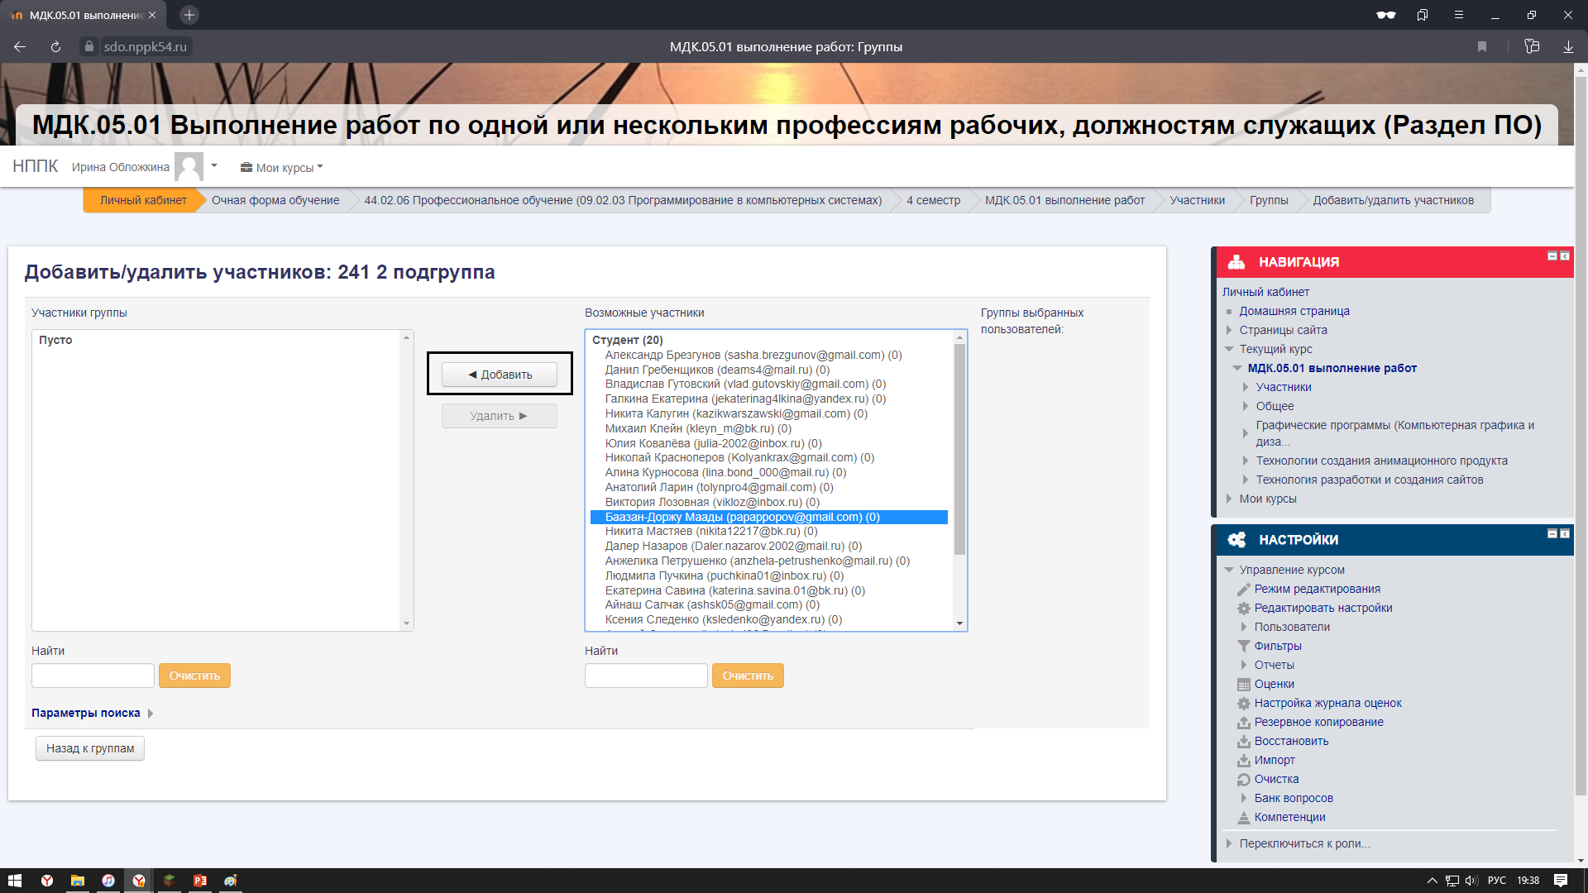
Видим, что участники у нас пусто, но есть возможные участники, выделяем возможного участника и жмем кнопку добавить.

Slide 17
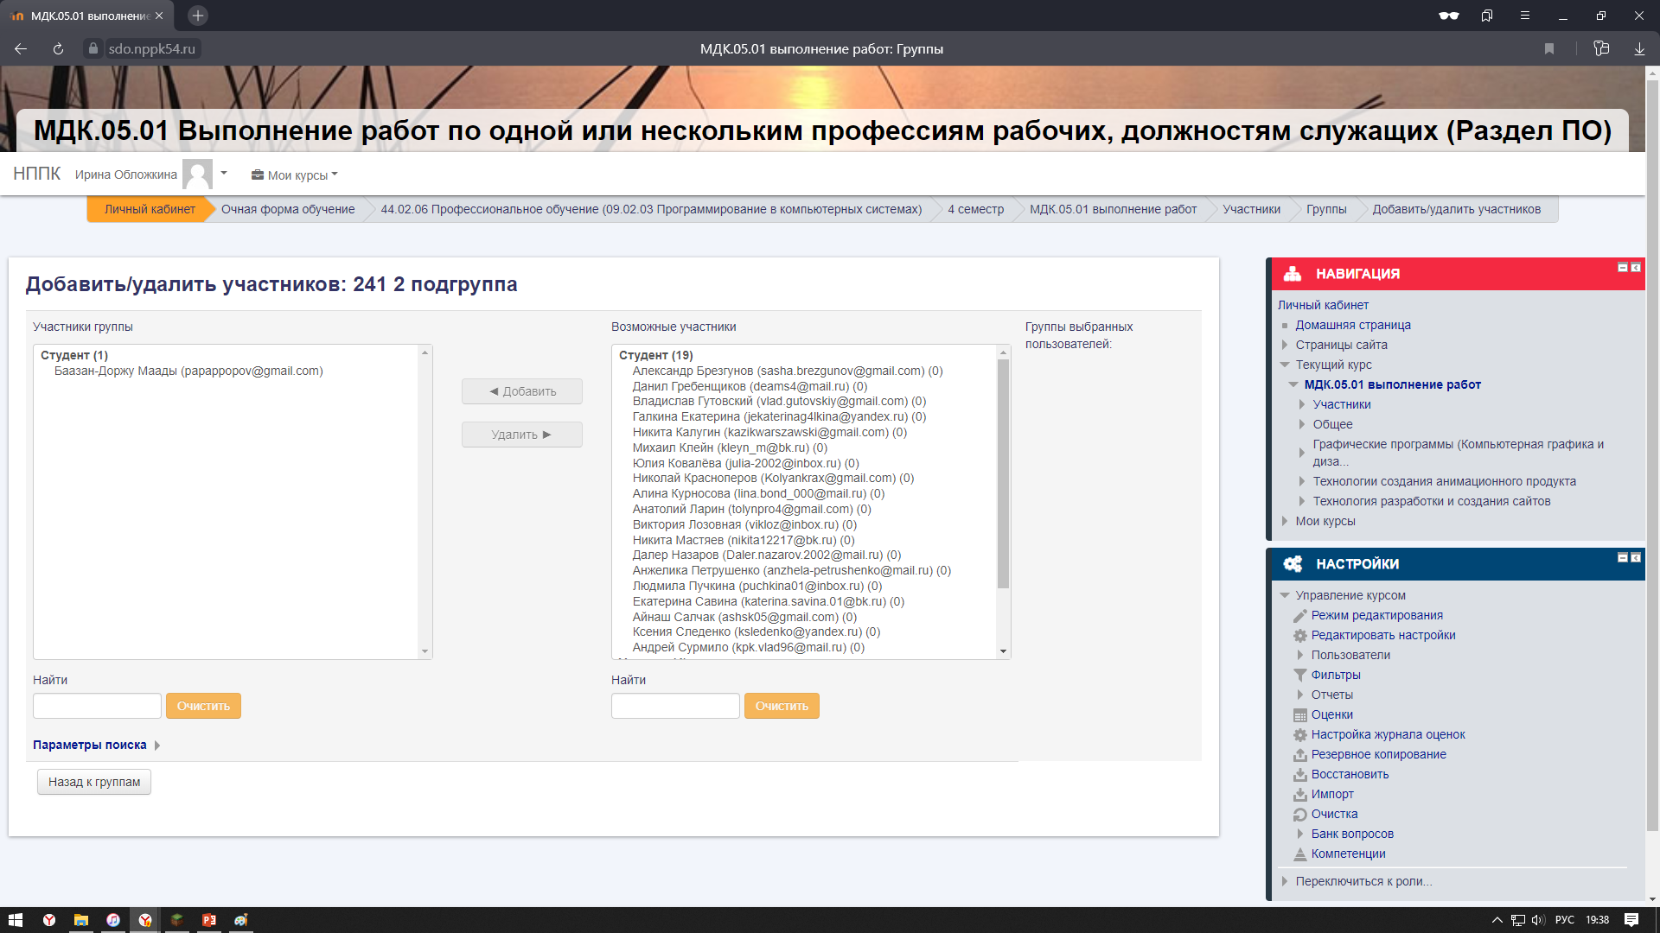
И вот, он у нас добавлен в список участников группы, добавляем остальных.

Slide 18
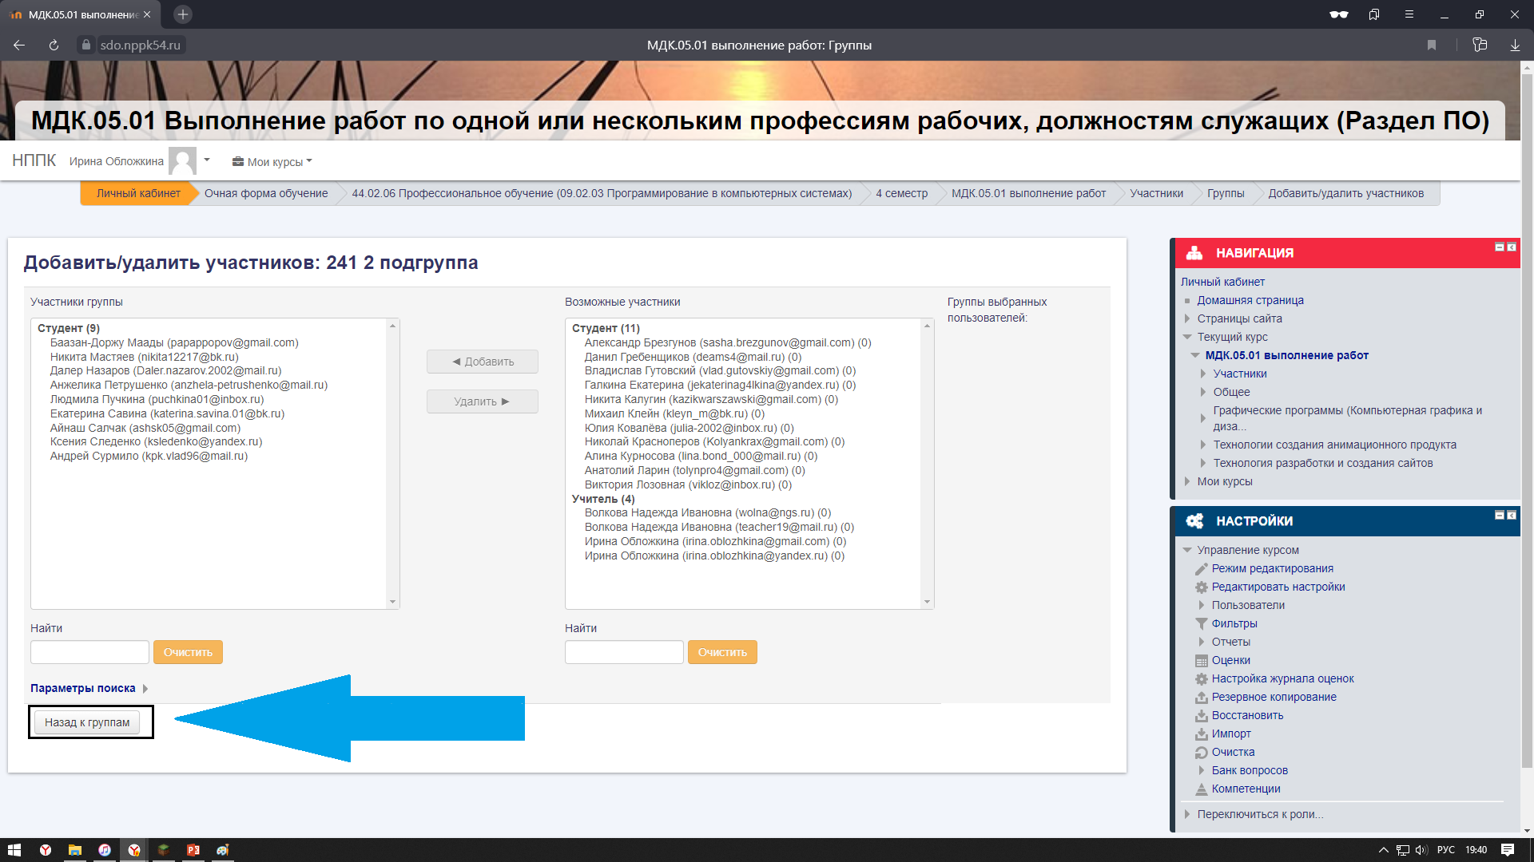
После того как добавили участников, нажимаем кнопку «Назад к группам».

Slide 19
Возвращаемся снова в меню создания групп и видим, что в нашей группе уже добавлено N-ое количество студентов.

Slide 20
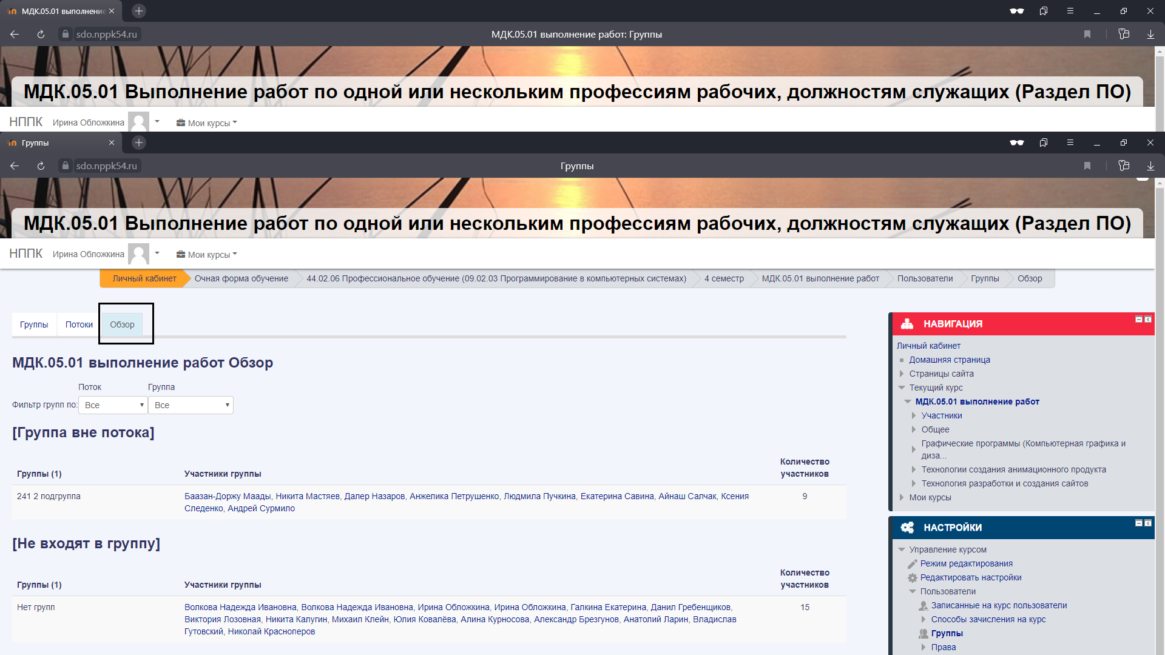
Так же есть возможность просмотреть кто записан в группы или подгруппы, нажав вкладку обзор.

Slide 21
Как поставить оценку за лекцию или практическое задание.

Slide 22
Вам нужно поставить оценки за лекции или практические задания. Переходим к своему курсу.

Slide 23
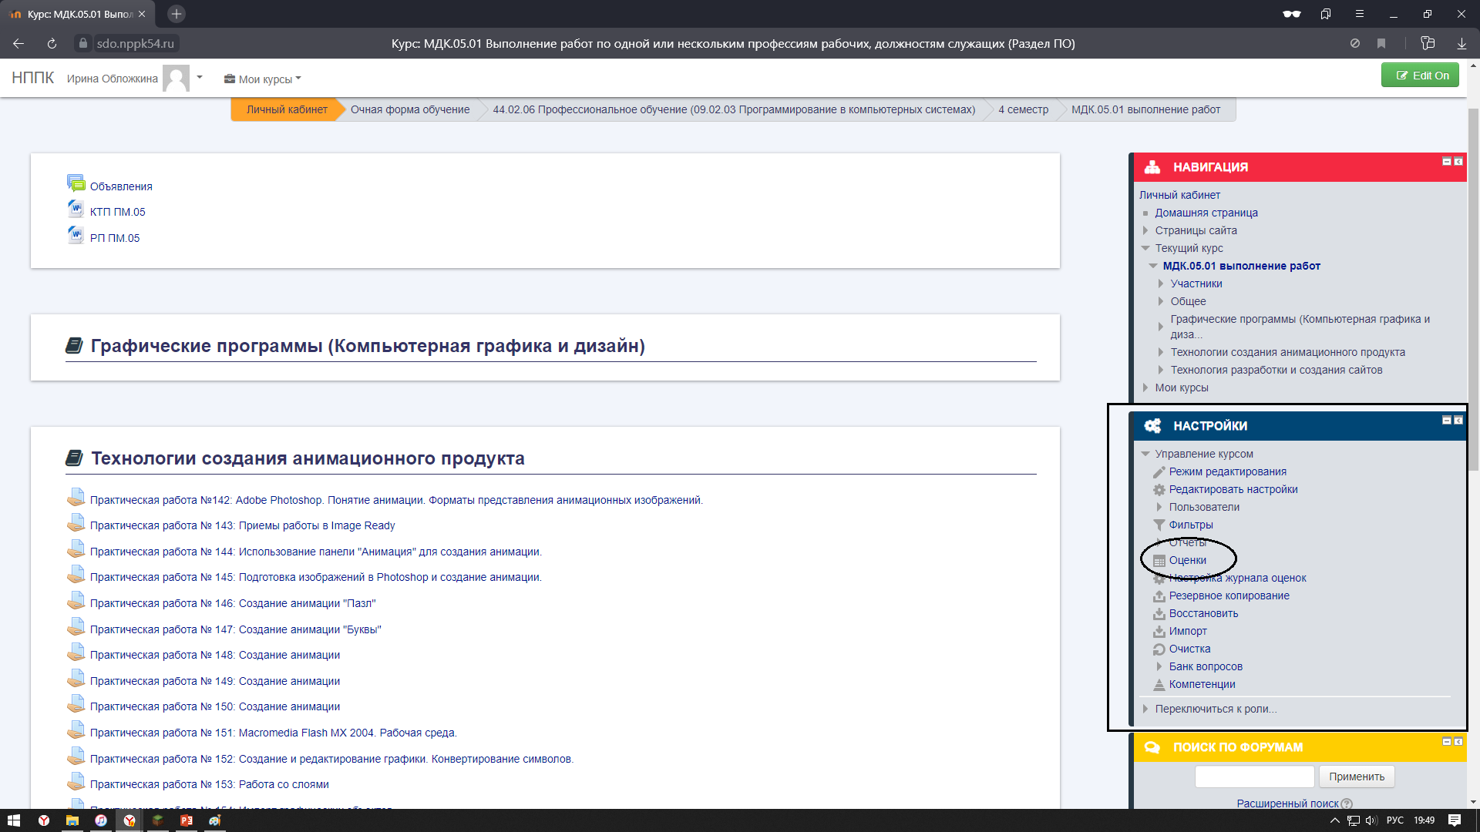
Нажимаем кнопку «Оценки» и открывается подменю с нужными нам настройками.

Slide 24
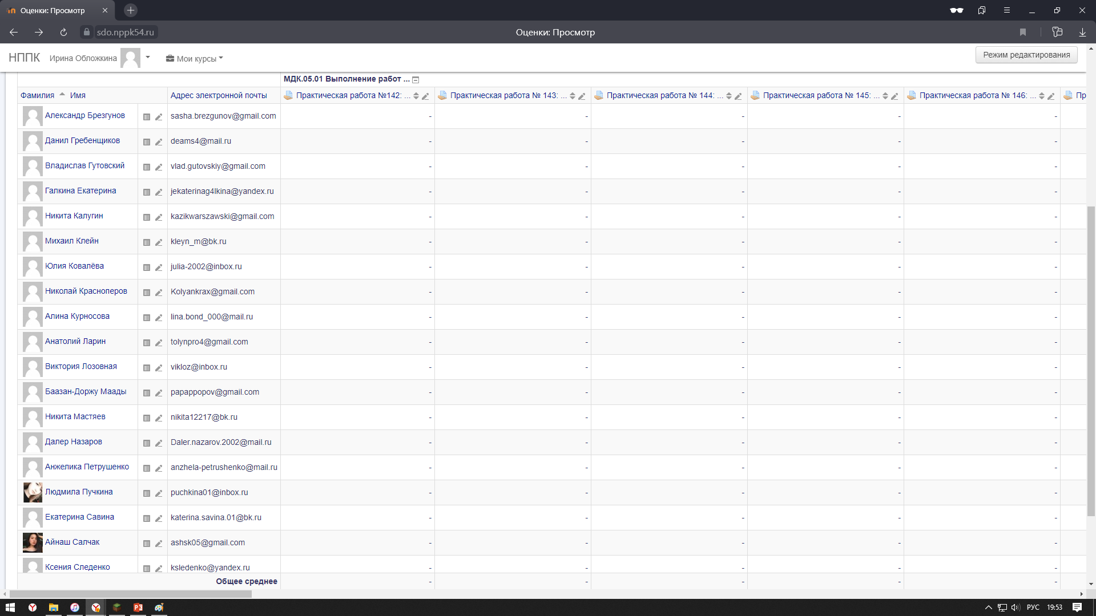
Переходим в меню «Оценки» и видим, что оценок нет, нужно выставить.

Slide 25
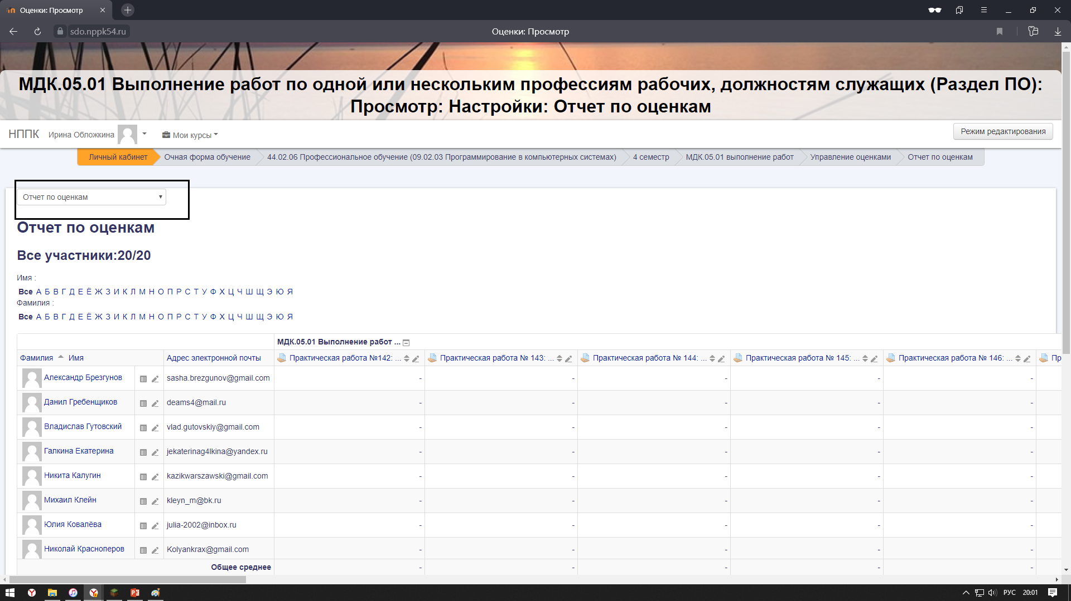
Нажимаем меню в разделе оценок.

Slide 26
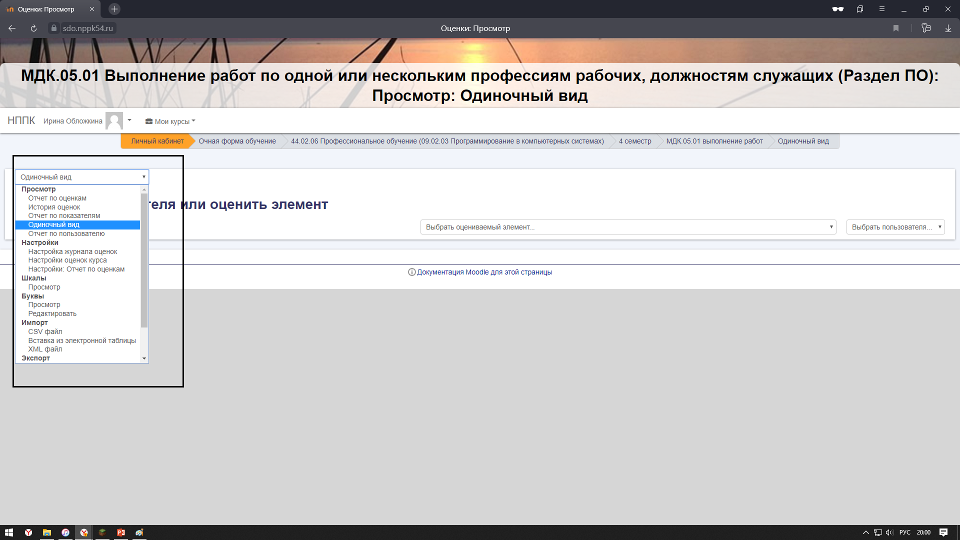
Выбираем «Одиночный вид».

Slide 27
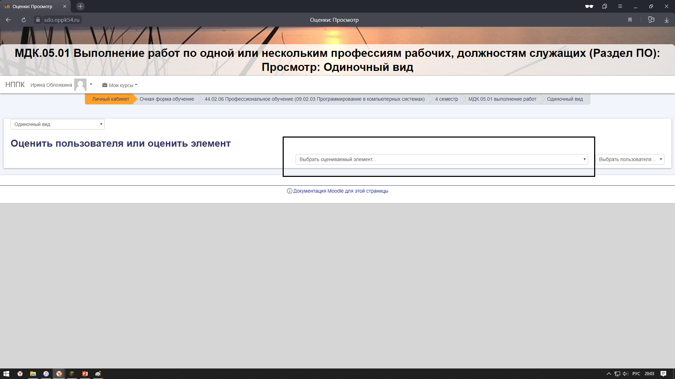
Открывается следующее окно, в котором, нажав кнопку «Выбрать оцениваемый элемент».

Slide 28
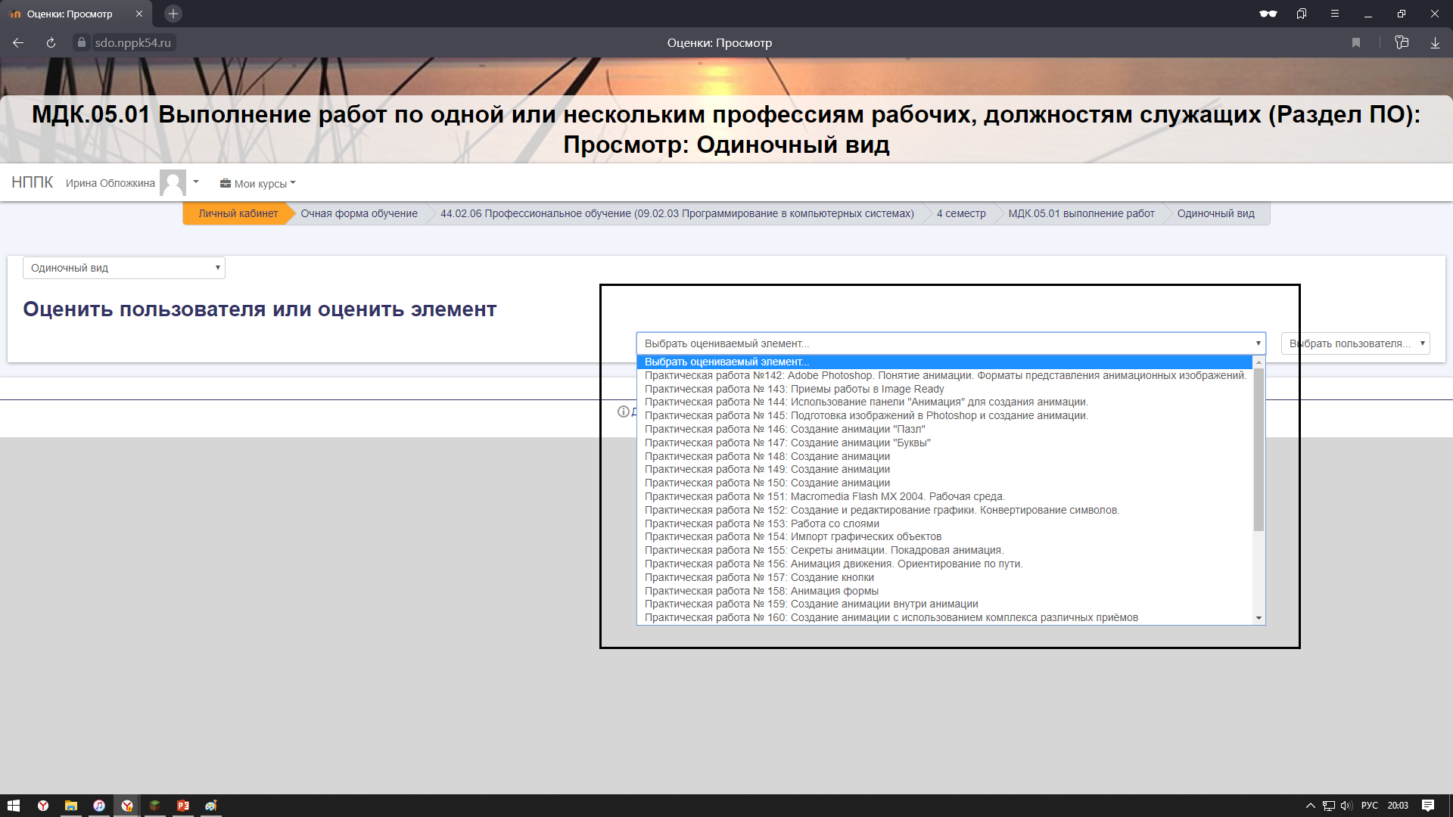
У вас откроется меню с вашими лекциями и практическими.

Slide 29
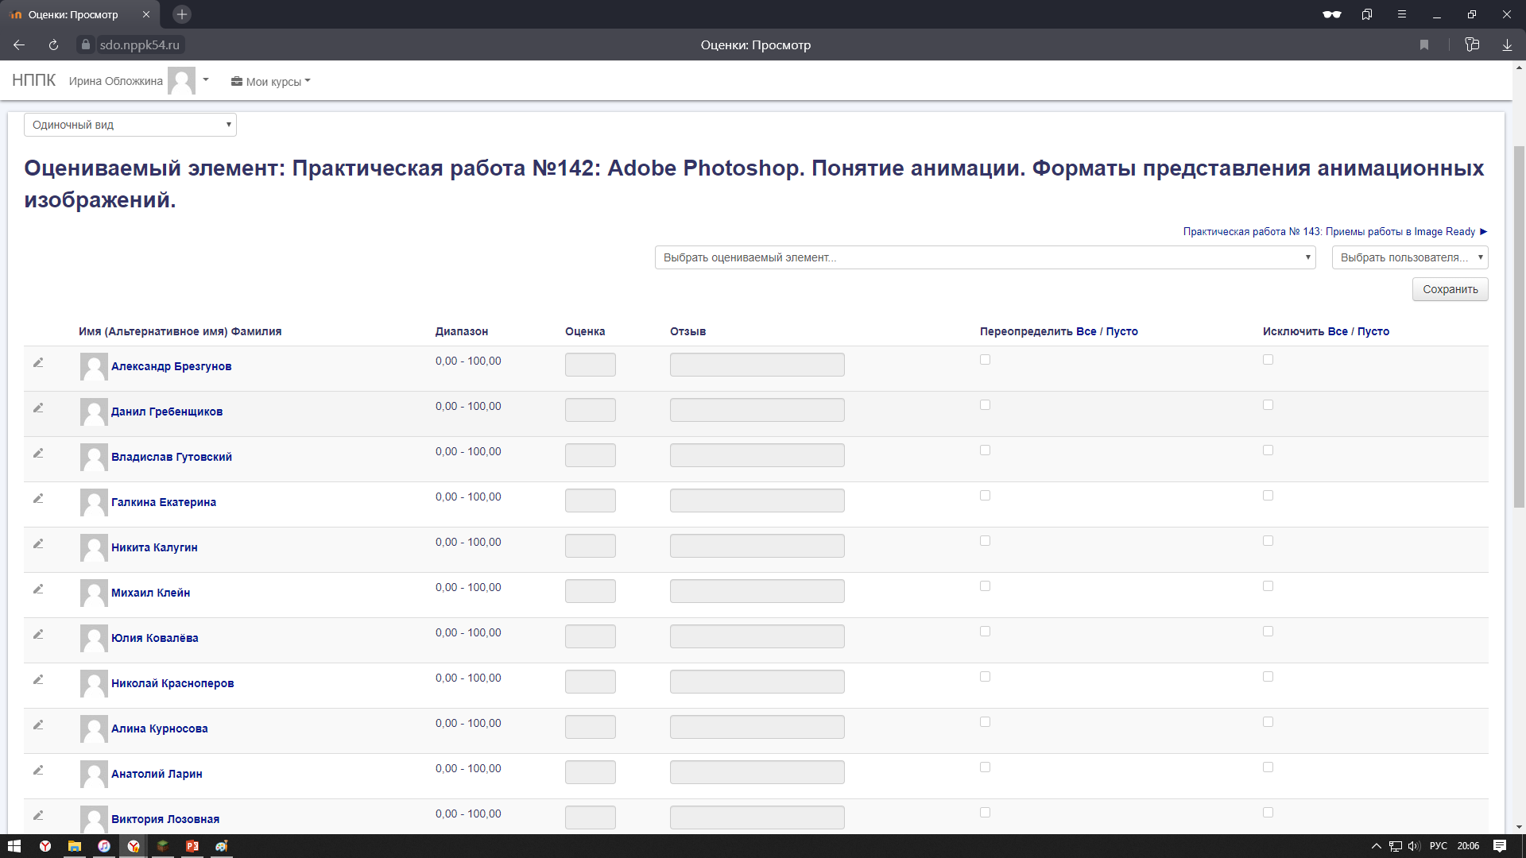
Выбираем любой ресурс, будь то лекция или практическая работа и переходим к странице с оценками.

Slide 30
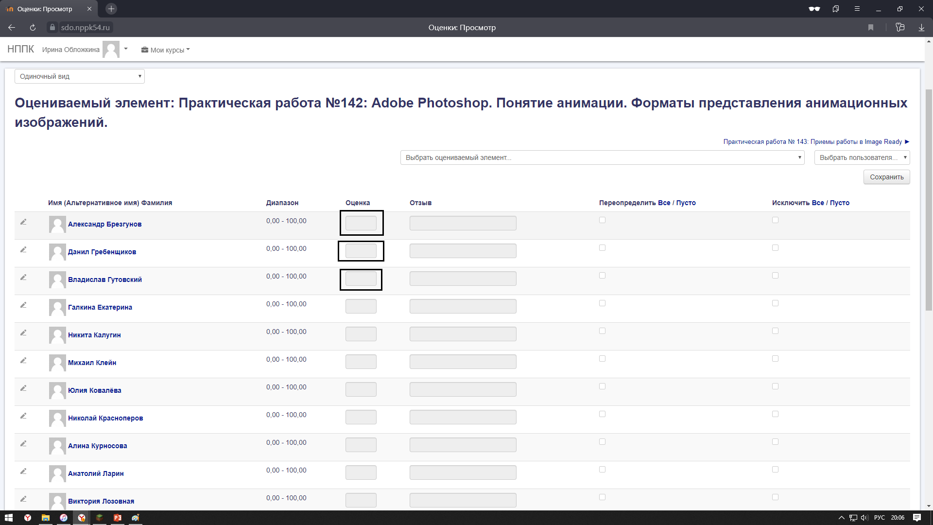
Серая форма для ввода оценки означает, что вы не можете ее редактировать.

Slide 31
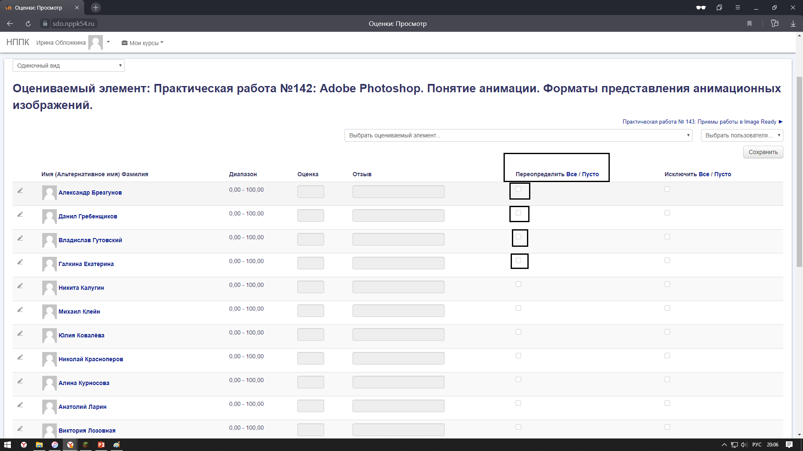
Чтобы проставить все оценки, вам достаточно проставить все галочки в графе «Переопределить».

Slide 32
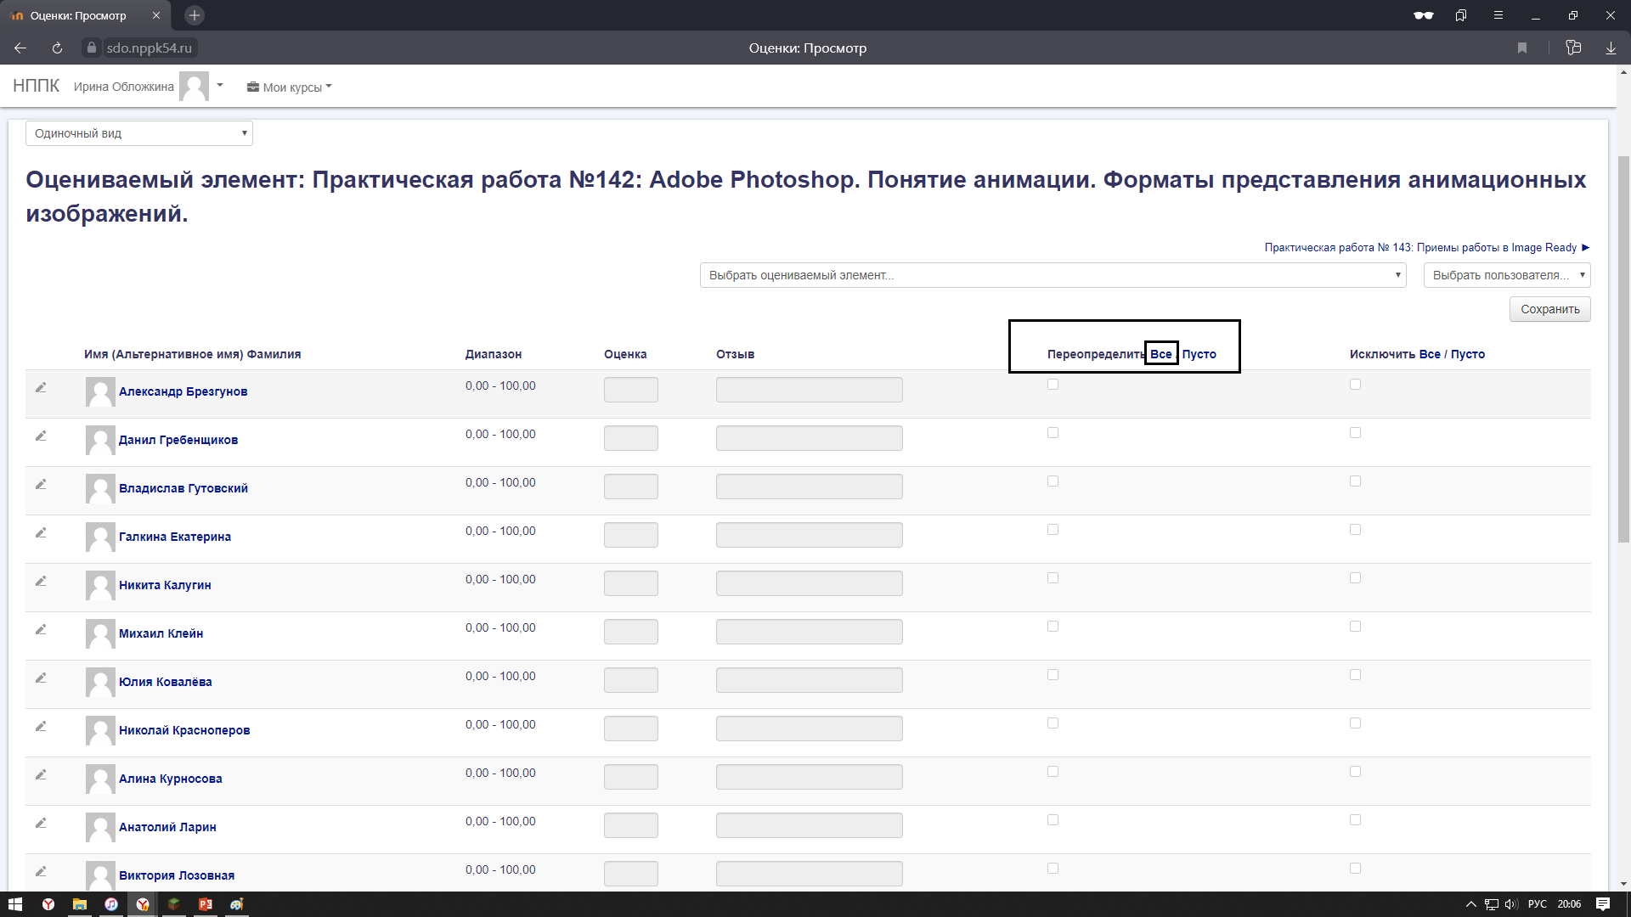
Сделать это можно как вручную, так и нажав кнопку «Все» рядом с графой «Переопределить».

Slide 33
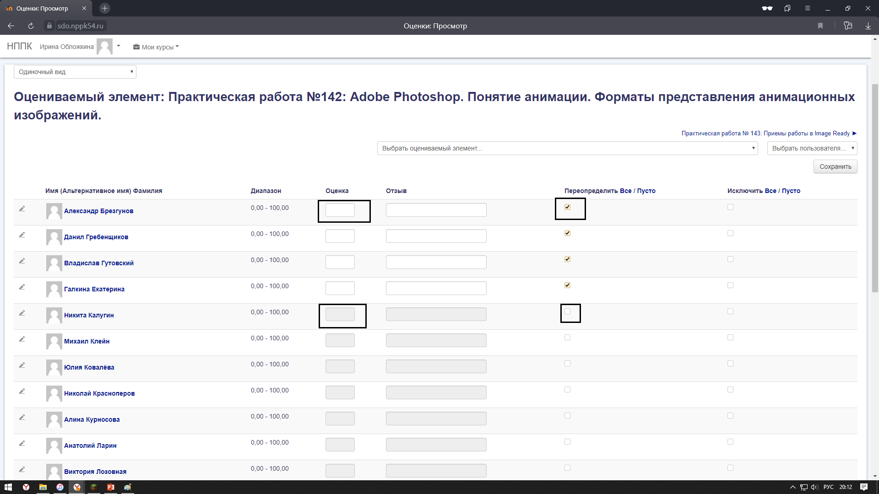
Как только галочка появится напротив участника, форма для ввода оценки сразу разблокируется и позволит вам поставить оценку.

Slide 34
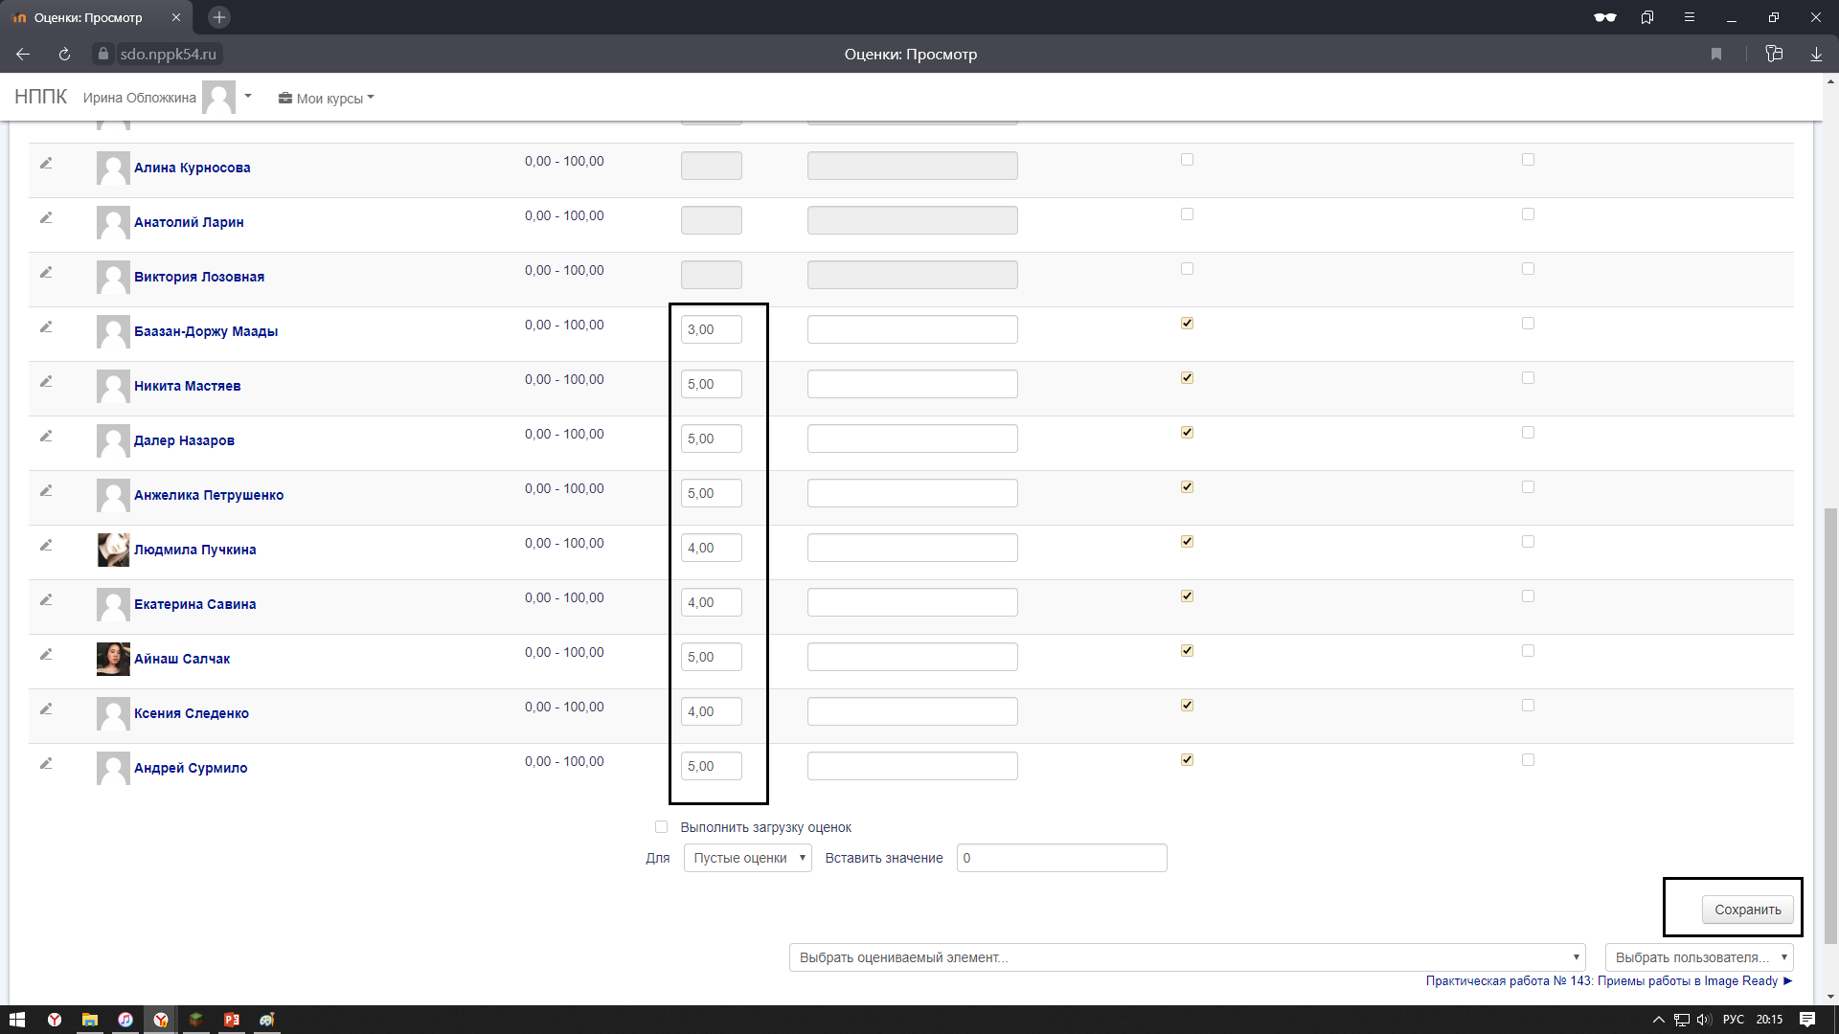
После того, как оценки выставлены, вы пролистываете страницу до самого низа и жмете кнопку сохранить.

Slide 35
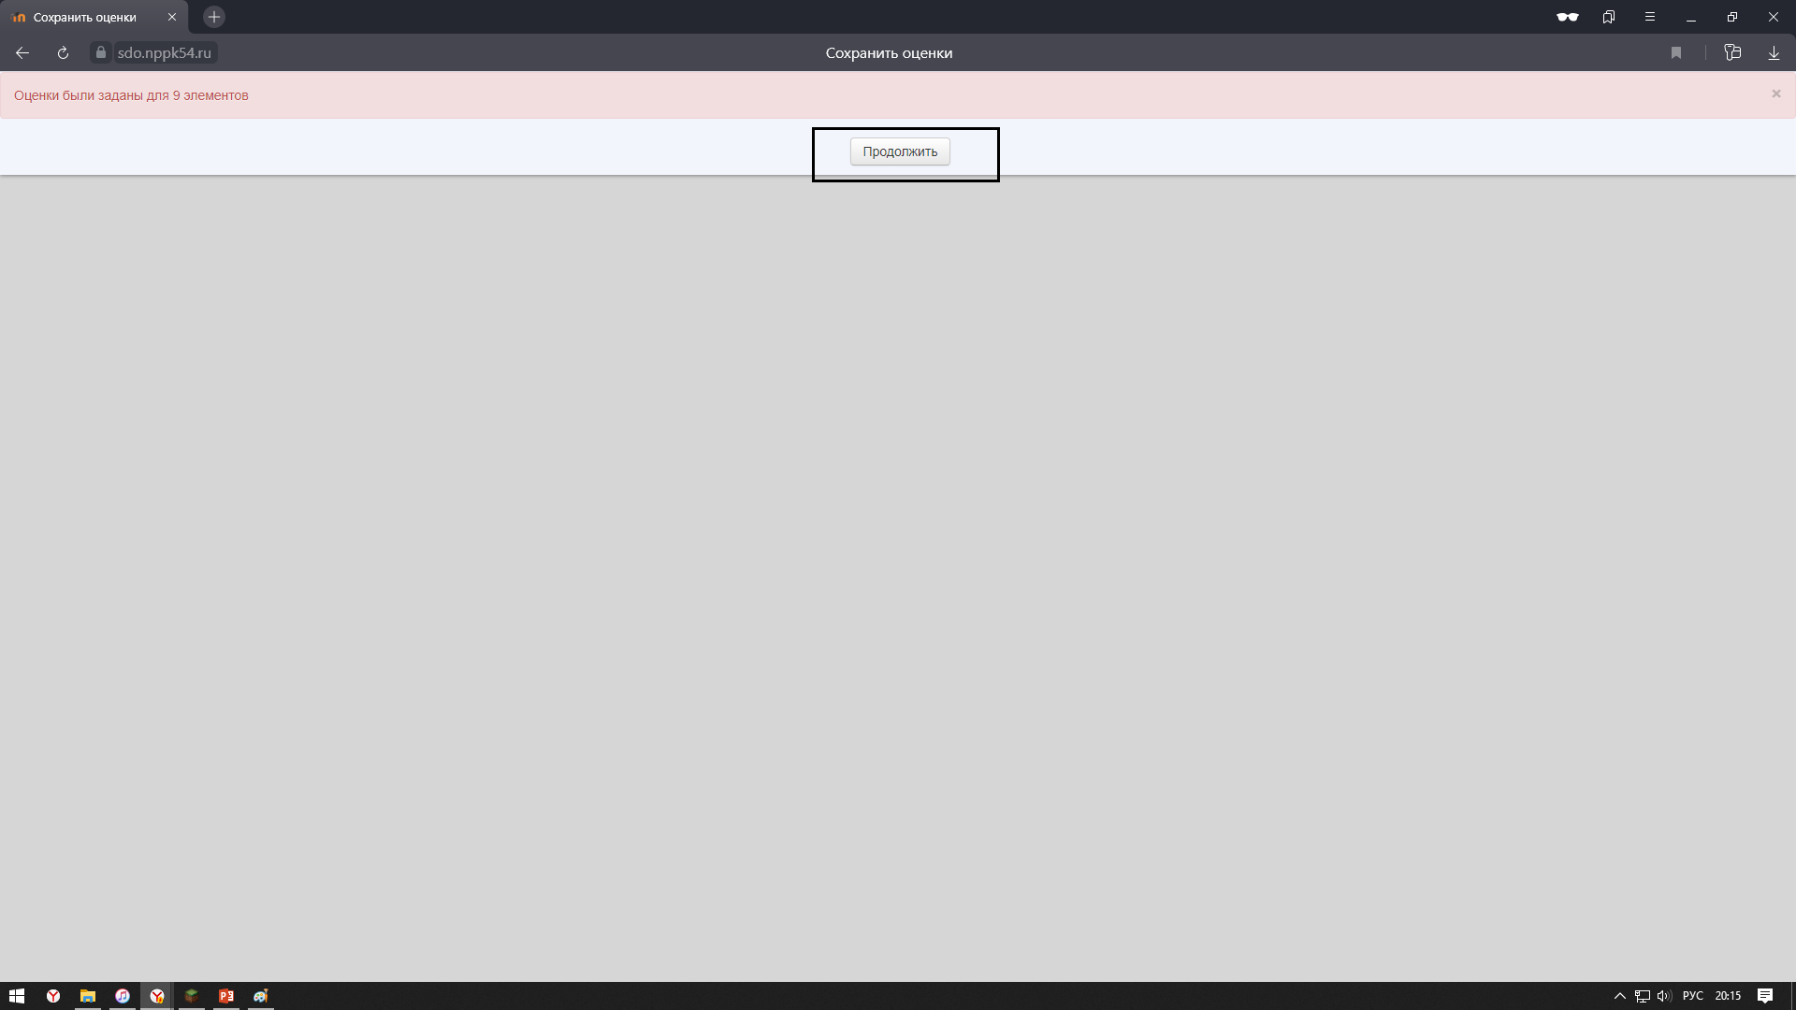
Вас перенаправляет на данную страницу, на которой нужно нажать кнопку «Продолжить».

Slide 36
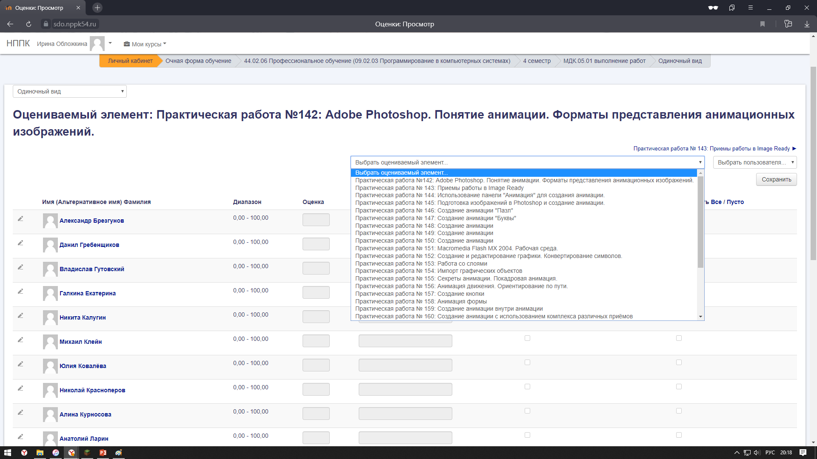
После нажатия кнопки продолжить вас возвращают в исходную форму для выбора ресурса и выставления оценок, при этом оценки, которые вы проставляли, остаются на месте.

Slide 37
Далее, в меню «Одиночный вид» меняем на «Отчет по оценкам» и видим наш отчет о выставленных оценках.

Slide 38
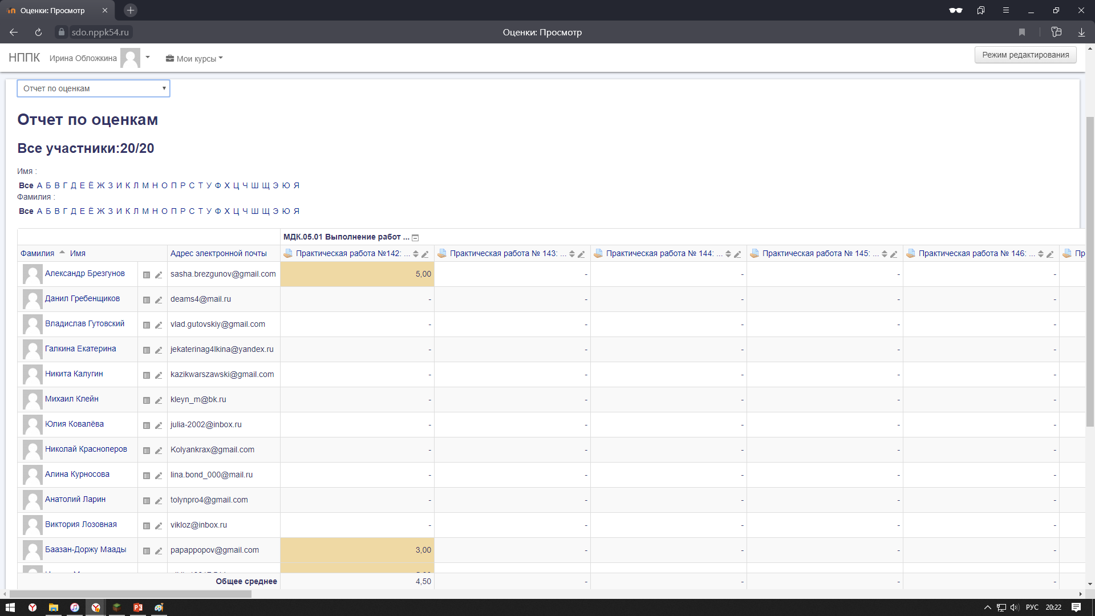
После просмотра отчета продолжаем выставлять оценки по известному алгоритму.

